Slide 1
Zapraszam, ogłaszam, dedykuję…

Slide 2
CELE LEKCJI:
Po zakończeniu lekcji uczeń powinien:
wymienić charakterystyczne cechy ogłoszenia, zaproszenia i dedykacji;
rozumieć kryteria przyznawania punktów;
redagować ogłoszenie, zaproszenie i dedykację, z uwzględnieniem kryteriów przyznawania punktów;
dostosować styl tekstu do sytuacji i adresata;
analizować teksty krótkich form wypowiedzi i ocenić ich poprawność;
dostrzec błędy (w realizacji tematu, stylu, językowe, ortograficzne i interpunkcyjne i zaproponować ich korektę).

Slide 3
OGŁOSZENIE / ZAWIADOMIENIE
Informacja o czymś ( np. sprzedaży czegoś, wolnej posadzie) lub reklama czegoś.
Powinno zawierać wszystkie ważne z punktu widzenia odbiorcy informacje.

Slide 4
OGŁOSZENIE – elementy składowe:
1. Odpowiedni nagłówek: Ogłoszenie, Sprzedam, Kupię, Uwaga!
2. Podanie informacji – celu ogłoszenia (np. w przypadku otwarcia wystawy: dzień, miejsce, uroczystość, koszty).
3.Podpis lub określenie sposobu skontaktowania się z nadawcą (telefon lub adres).
4. Ewentualnie data lub informacja, do kiedy ogłoszenie jest ważne.

Slide 5
O CZYM NALEŻY PAMIĘTAĆ?
o estetyce i czytelności.
o odpowiednim układzie graficznym (nagłówek, wyeksponowanie podkreśleniami, wytłuszczeniami ważniejszych informacji).
o stosowaniu odpowiedniej składni: zdania krótkie, jasne, precyzyjne; równoważniki zdań.
o spójności i uporządkowaniu tekstu.

Slide 6
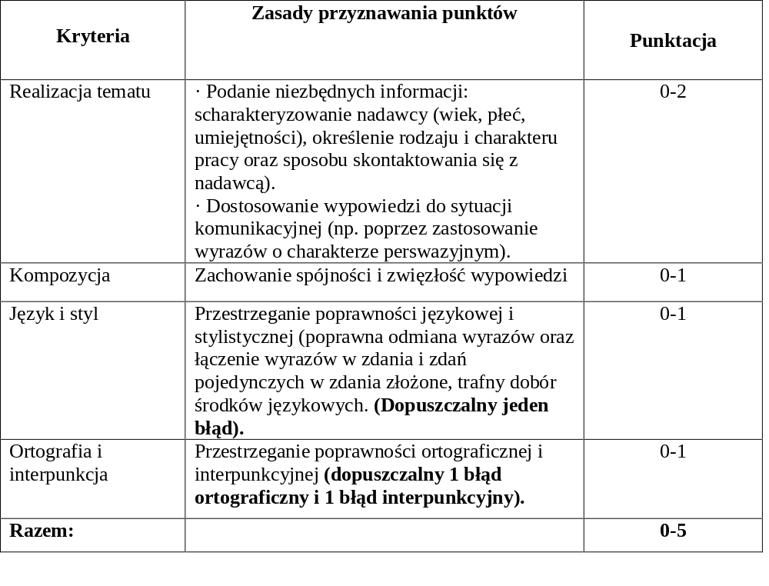

Slide 7
Przykładowe ogłoszenie
Uwaga!
Poszukuję dorywczego zajęcia w czasie wakacji.
Jestem dobrze zbudowanym czternastolatkiem.
Mogę wykonywać lżejsze prace porządkowe, być
posłańcem, opiekować się młodszymi dziećmi,
przepisywać teksty na komputerze. Wszystkie
prace wykonuję solidnie i dokładnie. Spodziewam
się niewygórowanego wynagrodzenia. Kontakt pod
numerem telefonu 0-61 8653255.

Slide 8
ZAPROSZENIE
· Prośba o przyjście w odwiedziny, o przybycie na coś.
· Karta z wydrukowanym tekstem zawierająca prośbę o przybycie na jakąś uroczystość lub upoważniająca do wzięcia udziału w jakiejś imprezie.

Slide 9
ZAPROSZENIE- elementy składowe:
1. Formułka wstępna, np. Miło mi / nam zaprosić... Mam zaszczyt zaprosić...
2. Treść zaproszenia - zawarcie informacji dotyczących:
- Odbiorcy (kogo zapraszamy?)
- Terminu – dzień, miesiąc, godz. (kiedy odbędzie się uroczystość?)
- Miejsca (gdzie zapraszamy?)
- Rodzaju uroczystości (na co zapraszamy?)
- Nadawcy (kto zaprasza?)
3. Ewentualnie zdanie, w którym wyrażamy nadzieję, że odbiorca przyjmie zaproszenie, np. Byłoby mi miło, gdyby przyjęli Państwo moje zaproszenie...

Slide 10
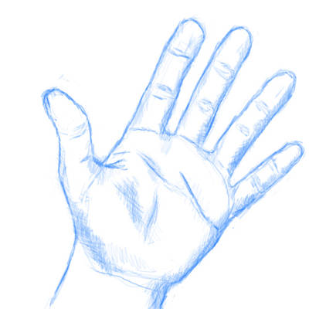
Metoda pięciu palców
kogo
na co
kto
kiedy
gdzie
ZAPRASZA

Slide 11
O CZYM należy PAMIĘTAĆ?
- O odpowiednim układzie graficznym (nagłówek, akapity, podpis).
- Pisowni zwrotów do adresata wielką literą, np. Szanownego Pana Dyrektora, Kochaną Babcię...
- Odpowiedniej składni (zdania krótkie, zachowanie zwięzłości i rzeczowości wypowiedzi).
- Jednolitym stylu wypowiedzi dostosowanym do sytuacji, adresata (zaproszenia oficjalne i nieoficjalne).

Slide 12
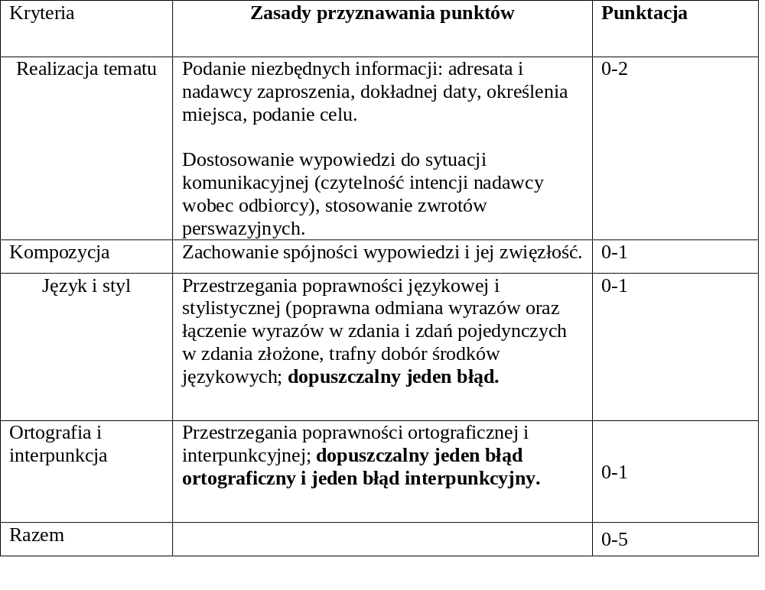

Slide 13
Przykładowe zaproszenie
Serdecznie zapraszamy
Szanowną Panią Annę Nowak
na przygotowaną przez naszą klasę
akademię z okazji Dnia Matki.
Odbędzie się ona w sali gimnastycznej Gimnazjum nr 3 w Poznaniu
26 maja 2006r. o godz. 16.oo.
Byłoby nam bardzo miło, gdyby zechciała Pani przyjąć nasze zaproszenie.
Uczniowie klasy III a

Slide 14
DEDYKACJA
Formuła na książce, fotografii lub innym przedmiocie informująca o ofiarowaniu komuś danej rzeczy, napisana własnoręcznie przez ofiarodawcę i podpisana przez niego. Zawiera przesłanie dla obdarowanego.

Slide 15
DEDYKACJA
1. Odpowiedni wstęp, np. Szanownej i drogiej..., Kochanemu..., Na pamiątkę..., Z okazji..., Z podziękowaniem za..., Wspominając..., Znając Twoje zainteresowania...
2. Zawarcie informacji dotyczących:
- co jest przedmiotem ofiarowania;
- okazji, z powodu której ofiarowywana jest np. książka;
- osoby obdarowującej (pełne imię i nazwisko);
- daty .
3. Można przytoczyć odpowiedni cytat (z podaniem jego autora).

Slide 16
O CZYM należy PAMIĘTAĆ?
- Należy uwzględnić w niej akapity.
- Styl musi być dostosowany do odbiorcy (wieku, wykształcenia, rodzaju znajomości z nadawcą) a dedykacja powinna być dostosowana do rodzaju ofiarowywanej np. książki (filozoficzny cytat nie będzie pasował do książki kucharskiej).
-Należy ograniczyć się do 3-4 zdań i zastosować odpowiednią składnię: zdania krótkie, proste, „lekkie”, „spontaniczne”.

Slide 17
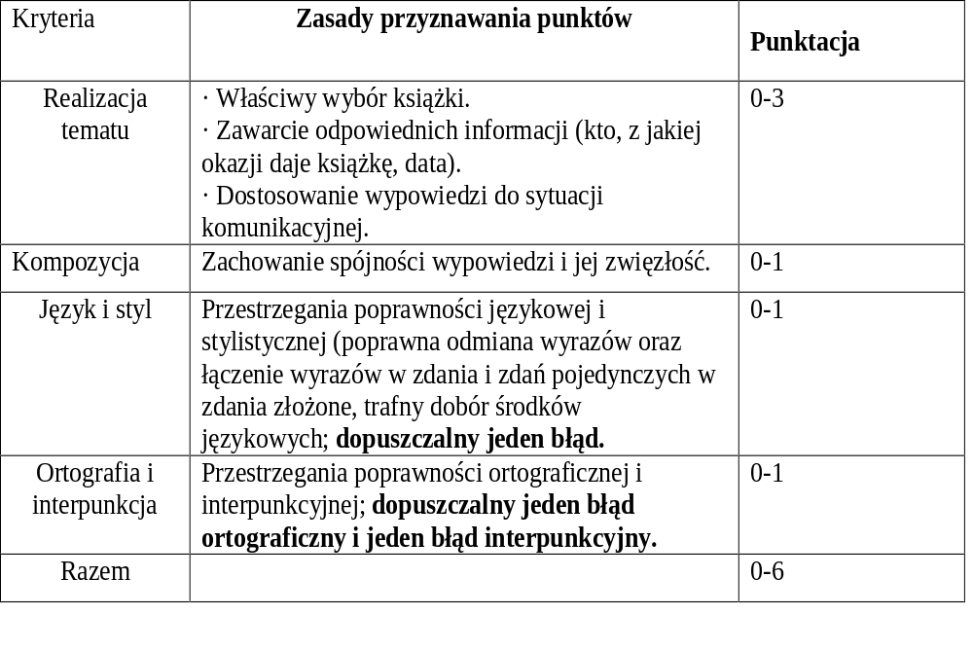

Slide 18
PRZYKŁADOWA DEDYKACJA
Książka: „Trylogia” Henryka Sienkiewicza
Drogi Wilhelmie!
Te grube tomy zawierają fragment historii Polski. Mam nadzieję, że chwile spędzone nad kartami „Trylogii” nie okażą się dla Ciebie stracone, i że przy okazji następnej Twojej wizyty będziemy wspólnie śmiać się z dowcipów pana Zagłoby i podziwiać odwagę Michała Wołodyjowskiego.
Miłej lektury
Adam Komorowski
Kielce, 10 kwietnia 2003r.

